Slide 1

2026년 1학기 석사우수장학금(이공계)
학생 신청 매뉴얼
(석사과정 유형)
ㅇ 장학금 신청기간: 2026. 6. 1.(월) ~ 6. 19.(금)
2026. 5.

Slide 2
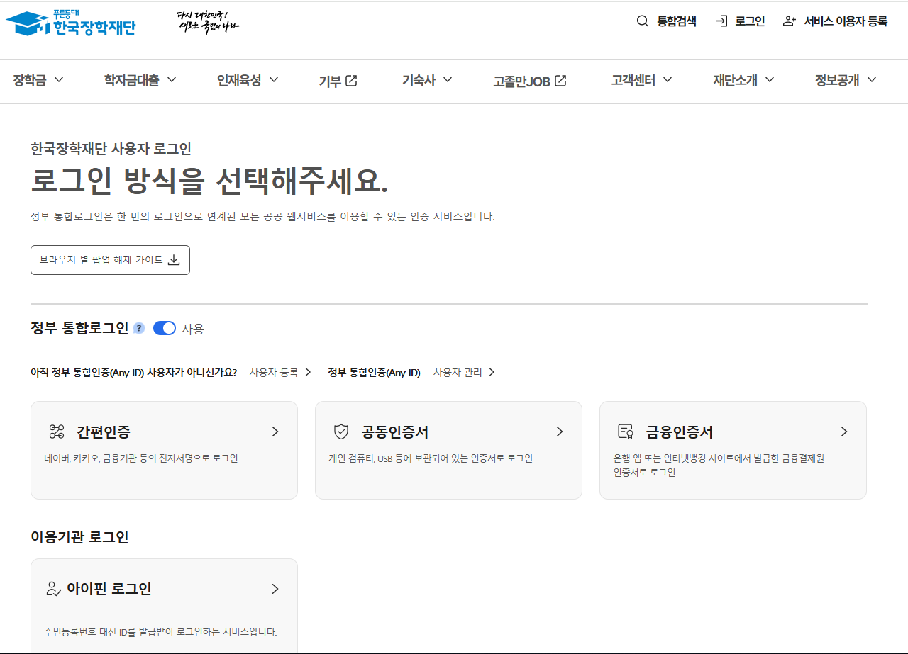
I | 석사우수장학금(이공계) 신청 경로 접속
①
②
① 누리집 화면에서 [로그인] 선택
※ 한국장학재단의 로그인 기록이 없는 경우, [서비스 이용자 등록] 필수
② 간편인증/공동인증서/금융인증서/아이핀(I-PIN) 등으로 로그인
※ 정부 통합인증(Any-ID) 사용 가능

Slide 3
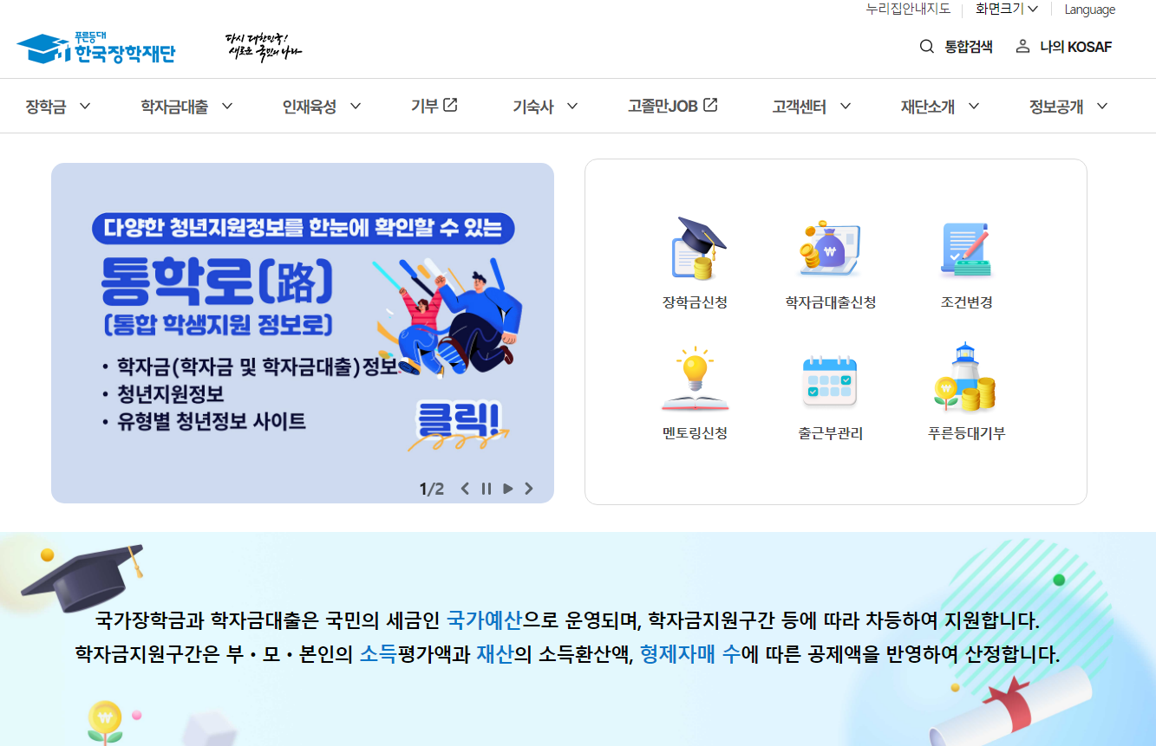
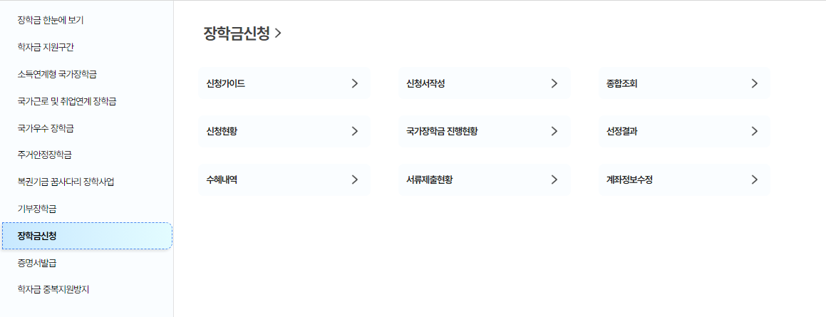
I | 석사우수장학금(이공계) 신청 경로 접속
①
②
① 누리집 화면에서 장학금신청 선택
② 장학금>장학금신청>신청서작성

Slide 4
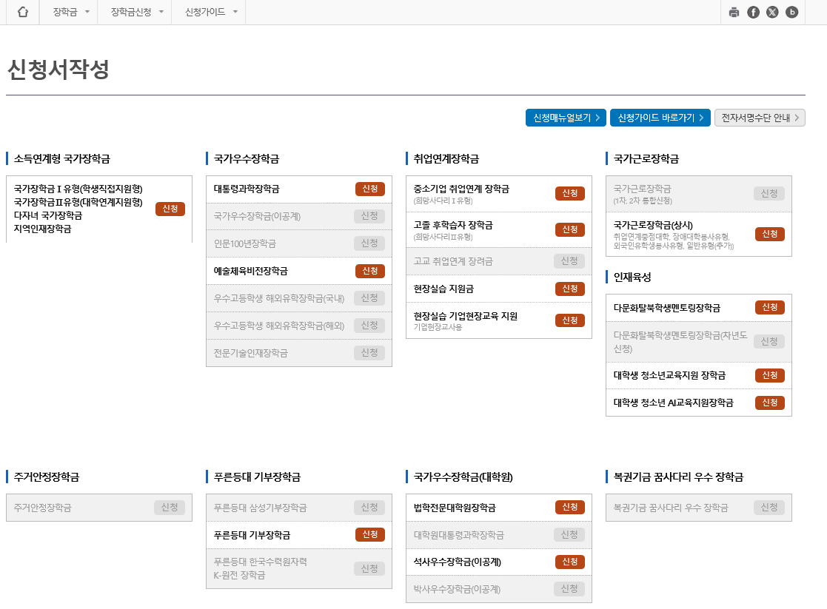
II | 석사우수장학금(이공계) 신청서 작성화면 접속
ㅇ 석사우수장학금 [신청] 선택

Slide 5
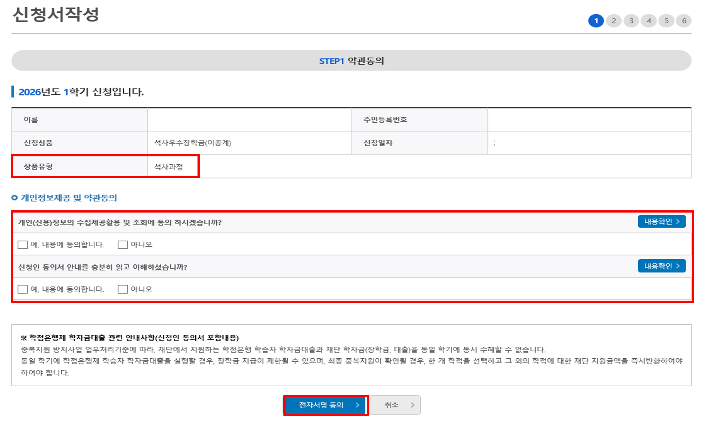
II | 신청서 작성: 상품유형 확인 및 약관동의
① 상품유형 [석사과정] 확인
② 개인(신용)정보 수집 이용 제공 및 조회 동의서 내용확인 후 동의 선택
③ 신청인 동의서 내용확인 후 동의 선택
④ [전자서명 동의] 선택
※ 전자서명 동의 시, 공인인증서/금융인증서/간편인증 필요

Slide 6
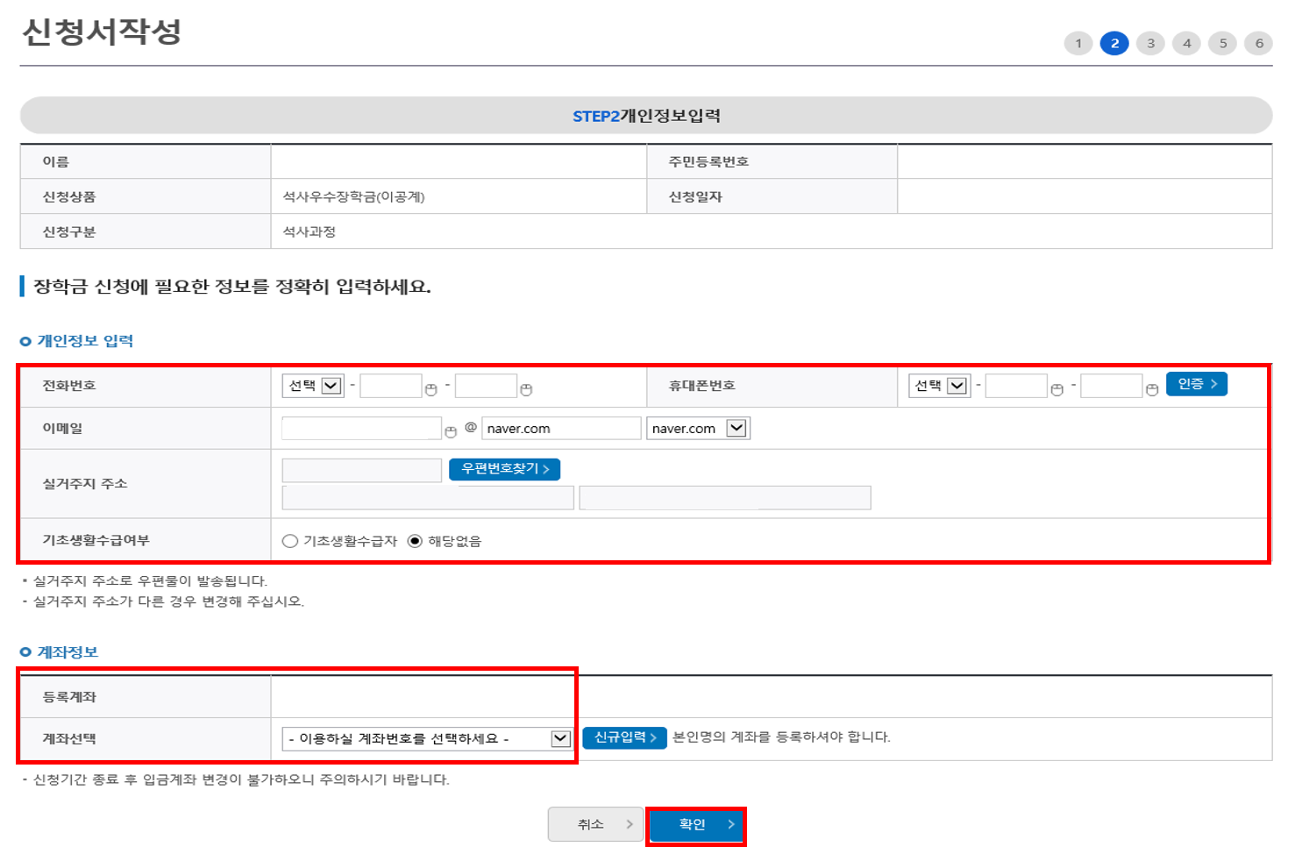
II | 신청서 작성: 개인정보 입력
① 개인정보 입력(세부사항은 이메일로 안내될 수 있어, 실사용 이메일 주소 입력 필수) ② 휴대폰 번호 입력 및 인증 진행
③ 장학금 수혜 계좌정보 입력 및 [확인] 선택

Slide 7
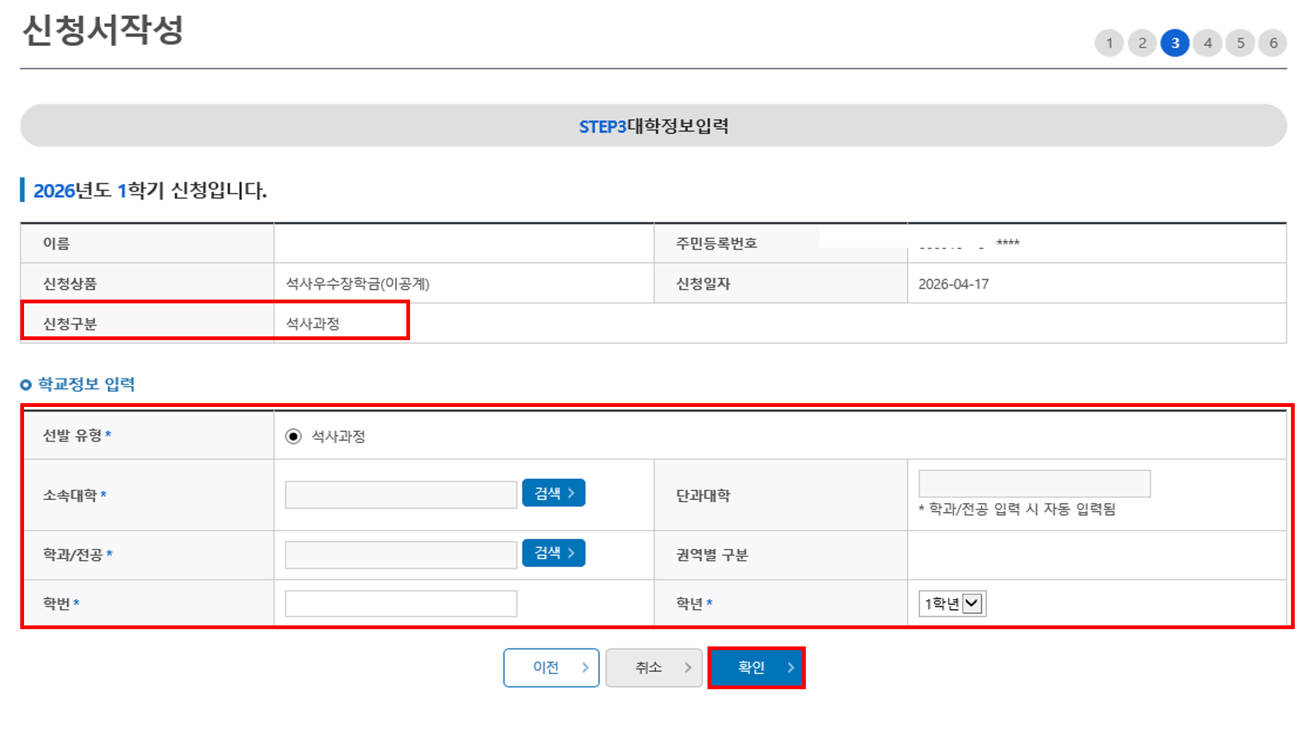
II | 신청서 작성: 대학정보 입력
① 선발유형 [석사과정] 확인
② 소속대학 검색을 통해 입학예정 및 재학중인 대학원 선택
③ 학과/전공 및 학번, 학년은 대학원 기준으로 작성
④ 입력한 정보 확인 후 [확인] 클릭

Slide 8
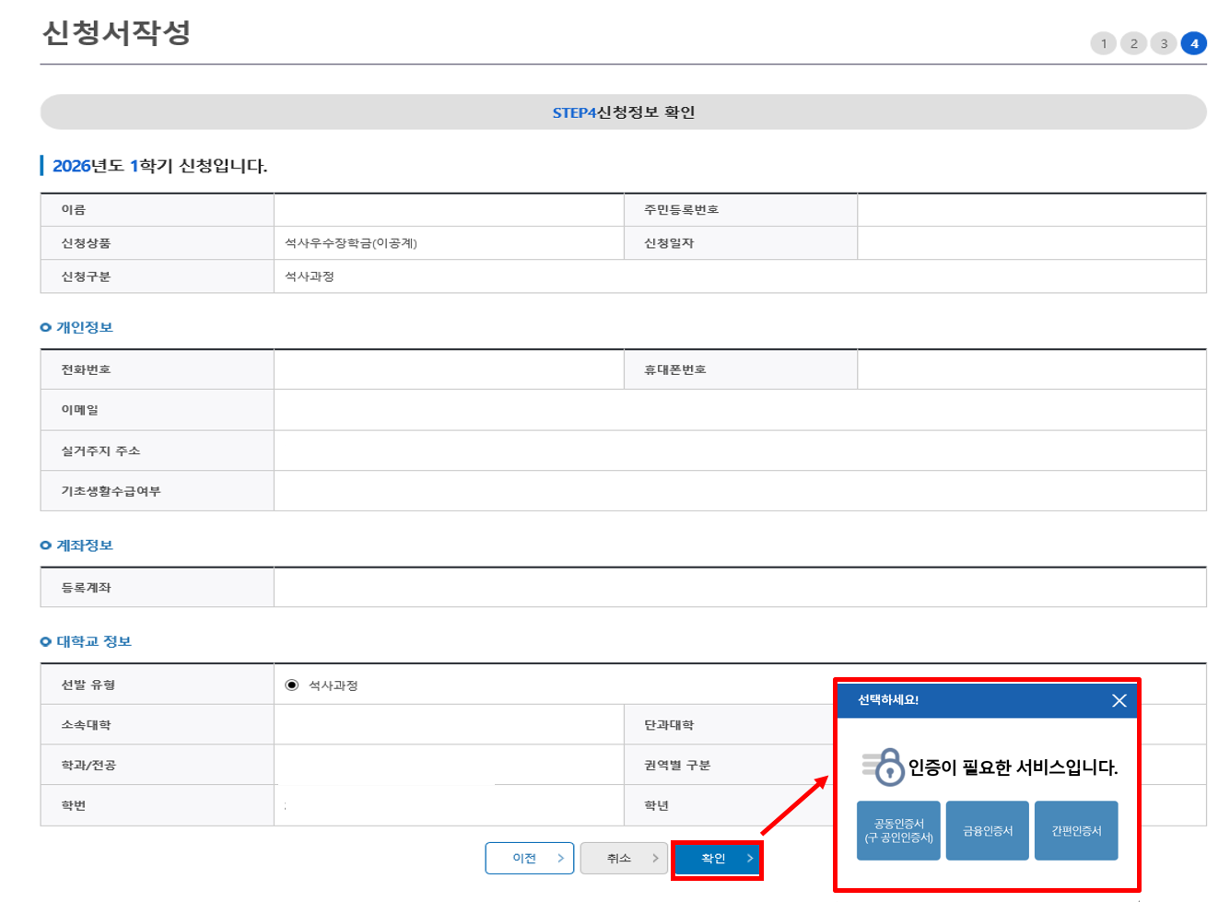
Ⅲ | 신청 정보 확인
① 본인이 작성한 신청서 내용 확인
② 수정사항이 있을 경우, [이전] 클릭으로 내용 수정, 수정사항 없을 경우, [확인] 클릭
③ [확인] 클릭 후, 인증서 인증절차로 신청서 제출

Slide 9
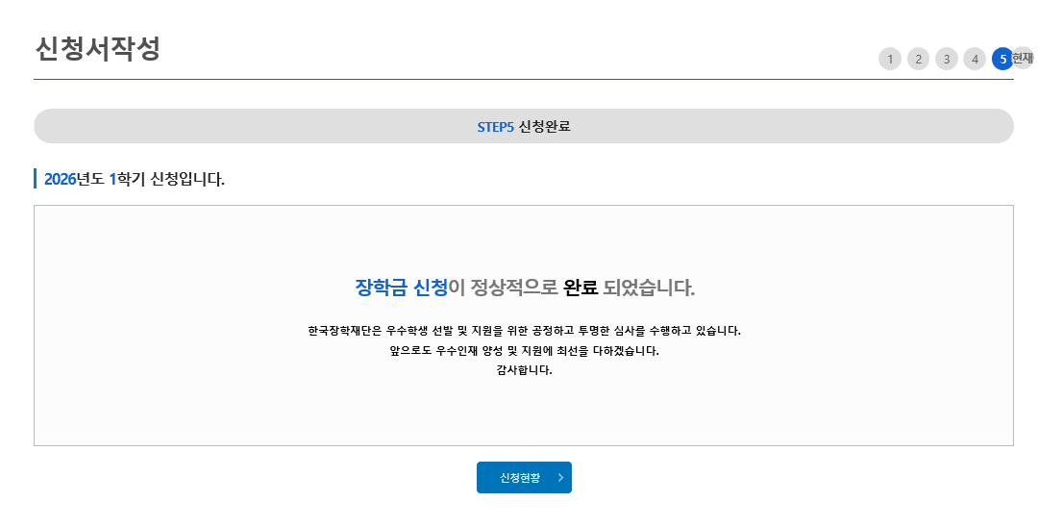
Ⅳ | 장학금 신청완료

Slide 10
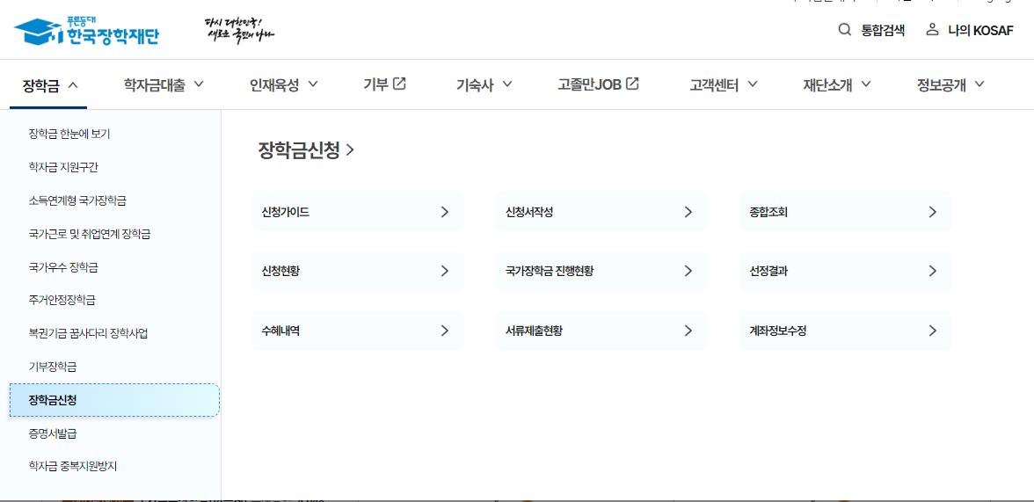
Ⅳ | 장학금 신청완료 확인
①
③
②
① 장학금 > 장학금 신청> 신청현황
② 장학금 신청현황을 통해 신청완료 확인

Slide 11

Ⅴ | 신청서 수정
①
③
① 장학금 > 장학금 신청> 신청현황
② 장학상품 선택 후 아래의 [신청서 수정]을 클릭하여 신청한 정보 수정
②

